Slide 1
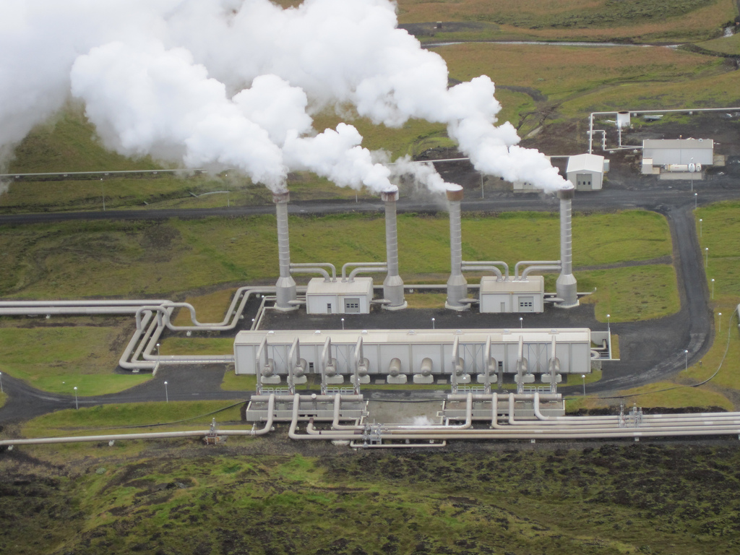

KONVERSI ENERGI
PANAS BUMI
( Geothermal )
Erhaneli, MT
Disampaikan Oleh :

Slide 2

Ikhtisar sumberdaya energi yang
Tersedia di Bumi dan Faktor-faktor
Yang berpengaruh pada
pembentukannya

Slide 3

Sumber daya energi yang tersedia di Bumi | Lokasi |  |  |  | Dengan Bantuan |  |  |  |  |  |  |  |  |  |  | Proses Utama
 | Angkasa | Atmosfir | Bumi |  | Bumi |  |  |  |  |  |  |  | Bulan | Mata hari
 |  |  | Tanah | Air | Grafitasi | Rotasi | Magma | Organik | Kimia | Reaksi Merial | Air | Udara | Grafitasi | Grafitasi | Radiasi | Mekanikal | Panas | Listrik
Bio Massa |  |  | Χ | Χ |  |  |  | Χ |  |  | Χ | Χ |  |  | Χ |  | Χ | Χ
Angin |  |  | Χ | Χ | Χ |  |  |  |  |  |  | Χ |  |  | Χ | Χ |  | Χ
Air |  |  | Χ | Χ | Χ |  |  |  |  |  | Χ |  |  |  | Χ | Χ |  | Χ
Batu bara |  |  | Χ |  |  |  |  | Χ |  |  |  |  |  |  | Χ |  | Χ | Χ
Minyak& gas bumi |  |  | Χ |  |  |  |  | Χ |  |  |  |  |  |  | Χ |  | Χ | Χ
Panas Bumi |  |  | Χ |  |  |  | Χ |  |  |  | Χ |  |  |  |  |  | Χ | Χ
Nuklir | Χ |  | Χ |  |  |  |  |  |  | Χ |  |  |  |  |  |  | Χ | Χ
Radiasi Surya | Χ |  | Χ | Χ |  |  |  |  |  |  |  |  |  |  | Χ |  | Χ | Χ
Pasang Surut |  |  |  | Χ | Χ | Χ |  |  |  |  | Χ |  | Χ | Χ |  | Χ |  | Χ
Sel bahan bakar |  |  | Χ |  |  |  |  |  | Χ |  |  |  |  |  |  |  |  | Χ
Panas laut |  |  |  | Χ |  |  |  |  |  |  | Χ |  |  |  | Χ |  |  | Χ
Ombak Laut |  |  |  | Χ |  |  |  |  |  |  |  | Χ |  |  | Χ | Χ |  | Χ
Arus Pancar |  | Χ |  |  | Χ |  |  |  |  |  |  | Χ |  |  | Χ |  |  | Χ

Slide 4
Energi panas bumi
Menurut Pasal 1 UU No.27 tahun 2003 tentang Panas Bumi
Panas Bumi adalah sumber energi panas yang terkandung di dalam air panas, uap air, dan batuan bersama mineral ikutan dan gas lainnya yang secara genetik semuanya tidak dapat dipisahkan dalam suatu sistem Panas Bumi dan untuk pemanfaatannya diperlukan proses penambangan

Slide 5
Energi Panas Bumi
Energi panas bumi merupakan energi primer non-minyak yang terbarukan dan ramah lingkungan.
Hal ini diketahui dari potensi emisi gas buangan yang rendah, potensi limbah B-3 (bahan bahaya dan beracun) yang kecil, serta lahan pengembangan tidak mengkhawatirkan lingkungan sekitarnya. (Pertamina, 2007)

Slide 6
Potensi Energi panas Bumi
Departemen Energi dan Sumber Daya Mineral (ESDM) Republik Indonesia menyatakan :
50.000 MW potensi panas bumi dunia , Potensi energi panas bumi di Indonesia sebesar 27.000 MW yang tersebar di 253 lokasi atau mencapai 40% dari cadangan panas bumi dunia. Dengan kata yang lebih ekstrim, kita merupakan negara dengan sumber energi panas bumi terbesar di Dunia

Slide 7
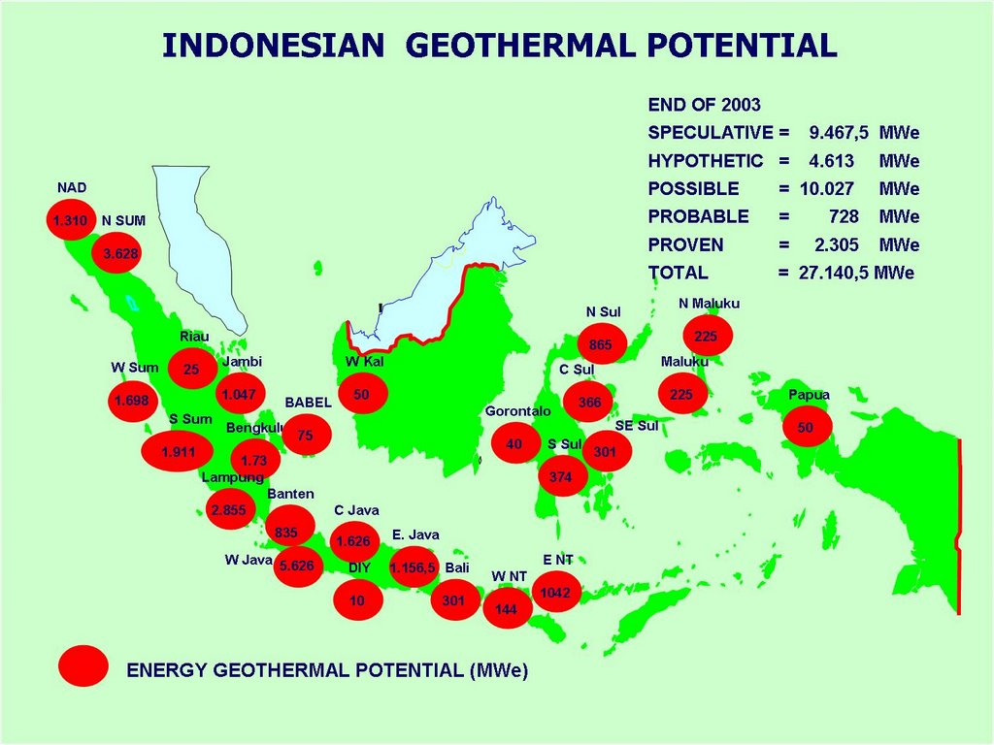
Peta potensi panas bumi Di Indonesia
Gambar : Indonesian Geothermal Resources http://teknomode.com/indonesia-masih-bel… )

Slide 8
Peta potensi panas bumi Di Indonesia
Pemanfaatan energi panas bumi akan menjadi alternatif yang sangat baik di masa yang akan datang, bahkan di masa kini bila kita sudah dapat memanfaatkannya dengan maksimal.
Energi fosil yang biasa kita pakai sudah semakin berkurang, merusak lingkungan, terlebih emisi gas yang dikeluarkan dapat menipiskan lapisan ozon.
Sekian besar pengaruh penggunaan energi fosil selama ini berdampak pada pemanasan global oleh karena lapisan ozon yang semakin menipis.
Oleh karena itu, pemanfaatan energi panas bumi sebagai alternatif sudah harus dimulai dari sekarang sebagai persiapan untuk menghadapi kemungkinan besar habisnya cadangan energi fosil di dunia.

Slide 9
Peta potensi panas bumi Di Indonesia
Di Indonesia sendiri, energi panas bumi memiliki cadangan sekitar 40% dari total keseluruhan cadangan di dunia.
Sekitar 2,4% di antaranya telah dieksplorasi dan diproduksi. (Pradipto, 2009).
Energi panas bumi sebagai pembangkit tenaga sudah lama dikenal tetapi belum dioptimalkan.
Bila dioptimalkan, kebergantungan kita akan minyak yang sebagian besar didapat dari kegiatan impor akan lebih menghemat devisa negara.
Kita mungkin tidak lagi bergantung pada energi fosil yang selama ini kita dapatkan dengan harga yang mahal.
Kita juga dapat meningkatkan perekonomian negara bila sudah dapat mengoptimalkan pemanfaatan energi panas bumi yang sangat besar jumlahnya di tanah air kita.
Selain itu, lingkungan di negara kita akan menjadi lebih baik jika kita dapat mengurangi ketergantungan kita pada energi fosil yang menghasilkan polusi tinggi.

Slide 10
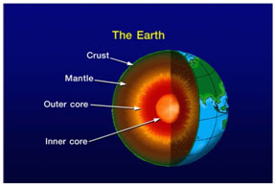
ISI PERUT BUMI

Slide 11
GEOTERMAL (Panas Bumi)
Geothermal didefinisikan sebagai panas yang berasal dari dalam bumi. Sedangkan energi panas bumi adalah energi yang ditimbulkan oleh panas tersebut.Panas bumi menghasilkan energi yang bersih (dari polusi) dan berkesinambungan atau dapat diperbarui.
Sumberdaya energi panas bumi dapat ditemukan pada air dan batuan panas di dekat permukaan bumi sampai beberapa kilometer di bawah permukaan.Bahkan jauh lebih dalam lagi sampai pada sumber panas yang ekstrim dari batuan yang mencair atau magma.
Untuk menangkap panas bumi tersebut harus dilakukan pengeboran umur seperti yang dilakukan pada sumur produksi minyakbumi. Sumur tersebut menangkap air tanah yang terpanaskan, kemudian uap dan air panas dipisahkan. Uap air panas dibersihkan dan dialirkan untuk memutar turbin. Air panas yang telah dipisahkan dimasukkan kembali ke dalam reservoir melalui sumur injeksi yang dapat membantu untuk menimbulkan lagi sumber uap.

Slide 12
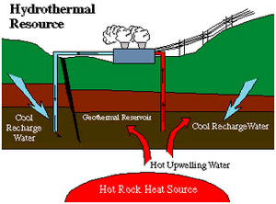
HYDROTMERMAL
Untuk mengenal lebih dalam tentang pembangkit listrik tenaga panas bumi, kita sebaiknya tahu tentang apa itu panas bumi dan bagaimana cara pengembangannya sehingga menghasilkan energi listrik.

Slide 13
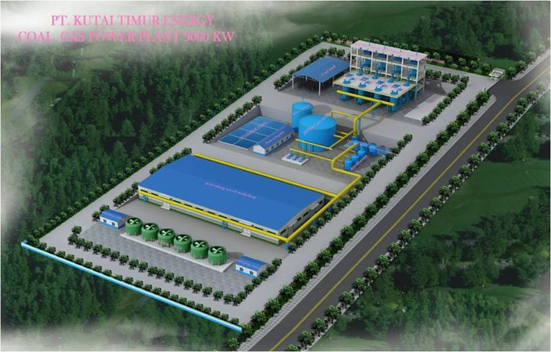
PLTPB = Pembangkit Listrik Tenaga panas Bumi

Slide 14
Pembangkitan Listrik Tenaga Panas Bumi
Untuk membangkitkan listrik dengan panas bumi dilakukan dengan mengebor tanahdi daerah yang berpotensi panas bumi untuk membuat lubang gas panas yang akan dimanfaatkan untuk memanaskan ketel uap(boiler) sehingga uapnya bisa menggerakkan turbin uapyang tersambung ke Generator.
Untuk panas bumi yang mempunyai tekanant inggi, dapat langsung memutar turbin generator, setelah uap yang keluar dibersihkan terlebih dahulu

Slide 15
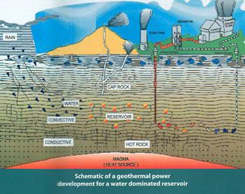
Skema PLTP

Slide 16
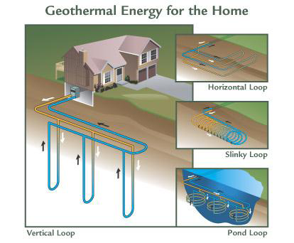

Slide 17
Komponen Utama PLTP
Steam Receiving Header
Vent Structure
Separator
Demister
Turbin
Generator
Trafo Utama

Slide 18
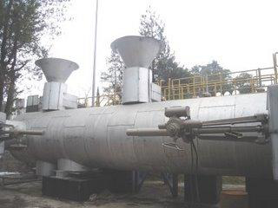
Steam Receiving Header
Tabung berdiameter 1800 mm dan panjang 19.500 mm yang berfungsi sebagai pengumpul uap sementara dari beberapa sumur produksi sebelum didistribusikan ke turbin

Slide 19
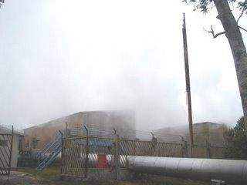
Vent Structure
Merupakan bangunan pelepas uap dengan peredam suara
Vent structure dilengkapi dengan katup –katup pengatur yang system kerjanya pneumatic.
Udara bertekanan yang digunakan untuk membuka untuk membuka dan menutup katup diperoleh dari dua buah kompresor yang terdapat di dalam rumah vent structure.

Slide 20
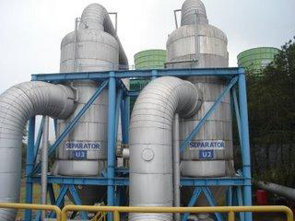
Separator
Separator adalah suatu alat yang berfungsi sebagai pemisah zat –zat padat, silica, bintik –bintik air, dan zat lain yang bercampur dengan uap yang masuk ke dalam separator.

Slide 21
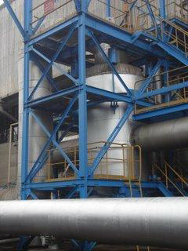
Demister
Demister adalah sebuah alat yang berbentuk tabung silinder yang berukuran 14.5 m3 didalamnya terdapat kisi –kisi baja yang berfungsi untuk mengeliminasi butir –butir air yang terbawa oleh uap dari sumur –sumur panas bumi.
Demister ini dipasang pada jalur uap utama setelah alat pemisah akhir (final separator) yang ditempatkan pada bangunan rangka besi yang sangat kokoh dan terletak di luar gedung pembangkit.

Slide 22
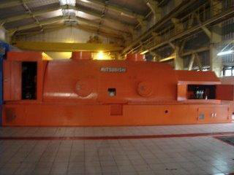
TURBIN
Hampir di semua pusat pembangkit tenaga listrik memilii turbin sebagai penghasil gerakkan mekanik yang akan diubah menjadi energi listrik melalui generator.
Pada system PLTP Kamojang mempergunakan turbin jenis silinder tunggal dua aliran ( single cylinder double flow ) yang merupakan kombinasi dari turbin aksi ( impuls ) dan reaksi

Slide 23
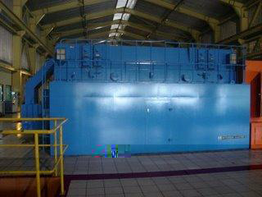
GENERATOR
Generator adalah sebuah alat yang berfungsi untuk merubah energi mekanik putaran poros turbin menjadi energi listrik.
PLTP kamojang mempergunakan generator jenis hubung langsung dan didinginkan dengan air, memiliki 2 kutub, 3 fasa, 50 Hz dengan putaran 3000 rpm
PLTP kamojang

Slide 24
Trafo Utama ( Main Transformer)
Trafo utama yang digunakan adalah type ONAN dengan tegangan 11,8 KV pada sisi primer dan 150 KV pada sisi sekunder.
Tegangan output generator 11,8 KV ini kemudian dinaikkan ( step up trafo ) menjadi 150 KV dan dihubungkan secara parallel dengan system Jawa –Bali. Kapasitas dari trafo utama adalah 70.000 KVA.
Berfungsi mentranformasikan daya listrik, dengan merubah besaran tegangannya, sedangkan frequensinya tetap.
Tranformator daya juga berfungsi untuk pengaturan tegangan.

Slide 25
DIAGRAM SATU GARIS SISTEM SUMATERA BAGIAN TENGAH
PULAU BUKITTINGGI
KTPJG
BNKNG
GRDSK
TLMBU
PDGLR
PYBUH
MNJAU
150 KV
150 KV
150 KV
150 KV
20 MVA
20 MVA
30 MVA
30 MVA
31,5 MVA
PLTA
4X17 MW
20 KV
PLTA
3X38 MW
10 MVA
2X50 MVA
2X30 MVA
BAGAM
20 KV
PLTG
2X16 MW
PLTA
3X3,5 MW
PULAU PEKANBARU
20 KV
BTSKR
DURI
DUMAI
LBALG
SNKRK
150 KV
20 MVA
30 MVA
20 MVA
20&10 MVA
5 MVA
PLTA
4X43,75 MW
PS
BBATU
2*60 MVA
PIP
10 MVA
20 MVA
INDRG
SOLOK
SALAK
OMBLN
KLJAO
MRBNG
PLIMO
GI SEMEN
150 KV
150 KV
150 KV
PLTG
48 MW
20 MVA
20 MVA
B
1
2
3
4
5
6
150 KV
150 KV
3X30 MVA
2X30 MVA
20 KV
20 KV
AURDR
6 KV
20 MVA
30 MVA
30 MVA
SHARU
2X20 MVA
A
20 KV
PULAU PADANG
PS
2X42 MVA
20 KV
20 KV
PLTU
2 X 100 MW
150 KV
LLGAU
BANGKO
30 MVA

Slide 26
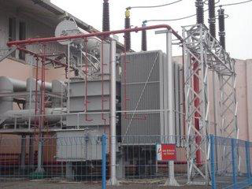
Trafo Utama ( Main Transformer)
Trafo 11,8/150 kV

Slide 27
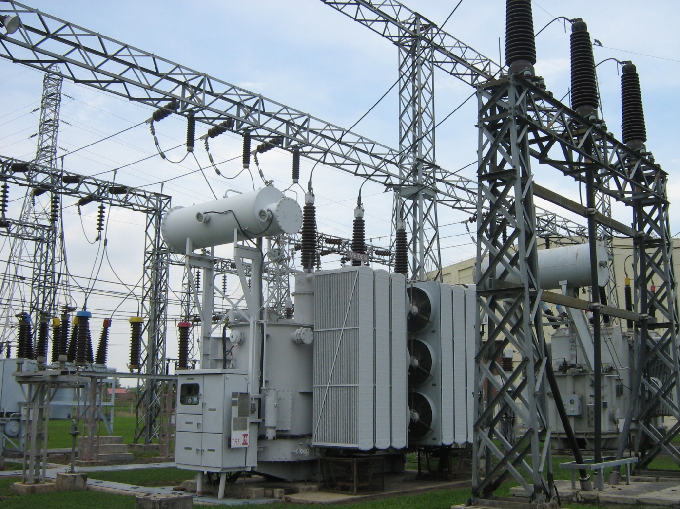
Trafo Utama ( Main Transformer)

Slide 28
Switch Yard
Switch yard adalah perangkat yang berfungsi sebagai pemutus dan penghubung aliran listrik yang berada di wilayah PLTP maupun aliran yang akan didistribusikan melalui system inter koneksi
Switch yard Adalah bagian dari gardu induk yang dijadikan sebagai tempat peletakan komponen utama gardu induk.
Switch yard merupakan gardu induk pembangkit / penaik tegangan dimana komponen utama gardu induk terpasang di area terbuka atau lahan yang luas
Switch yard diperuntukkan untuk GI. Konvensional (jenis pasangan luar)

Slide 29
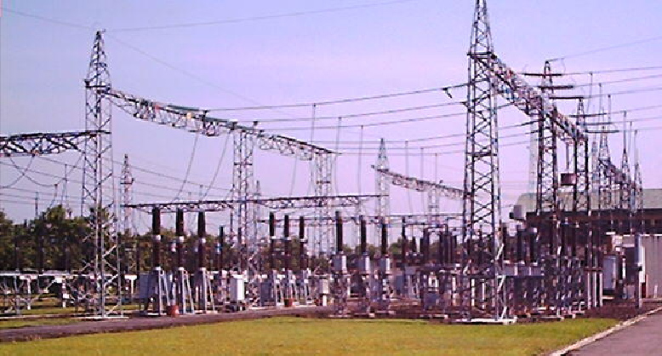
Switch Yard

Slide 30
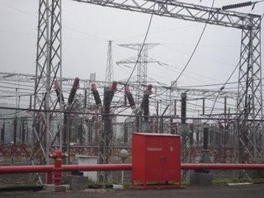
Switch Yard

Slide 31
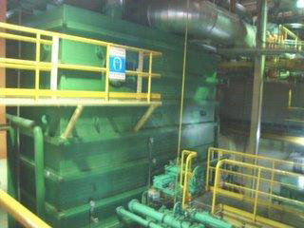
Kondensor
Kondensor adalah suatu alat untuk mengkondensasikan uap bekas dari turbin dengan kondisi tekanan yang hampa.
Uap bekas dari turbin masuk dari sisi atas kondensor, kemudian mengalami kondensasi sebagai akibat penyerapan panas oleh air pendingin yang diinjeksikan melalui spray nozzle

Slide 32
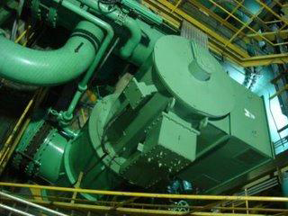
Main Cooling Water Pump ((MCWP )
Main Cooling Water Pump
( MCWP ) adalah pompa pendingin utama yang berfungsi untuk memompakan airkondensat dari kondensor ke cooling tower untuk kemudian didinginkan.
Jenis pompa yang digunakan di PLTP Kamojang adalah :
Vertical Barriel type 1 Stage Double Suction Centrifugal Pamp,dengan jumlah dua buah pompa untuk setiap unit.

Slide 33
Teknologi Pembangkit Listrik Tenaga Panas Bumi (PLTP) terdiri dari tiga cara :
Sistem Uap kering (Dry STteam)
Sistem Uap basah (Flash Steam)
Sistem Uap Air Panas (Binary Cicle)

Slide 34
Sistem Uap kering (Dry STteam)
PLTP sistem uap kering (dry steam )mengambil sumber uap panas dari bawah permukaan.
Sistem ini dipakai jika fluida yang dikeluarkan melalui sumur produksi berupa fasa uap.
Uap tersebut yang langsung dimanfaatkan untuk memutar turbin dan kemudian turbin akan mengubah energi panas bumi menjadi energi gerak yang akan memutar generator untuk menghasilkan energi listrik.

Slide 35
Syarat-syarat DRY STEAM
Mempunyaisuhuyangrelativetinggi(>2300C)
Memilikiteakananuapygcukupbesar(>3,5atm)
Memilikivolumeuapygcukupbanyak(10ton/jamatausetara1000kWlistrik)
Letaknyatidakterlaludalamdaripermukaanbumi(maks2500m)
Fluidanyatidakbersifatkorosif

Slide 36
Sistem Uap Basah (FLASH STEAM)
PLTP sistem Flash Steam merupakan PLTP yang paling umum digunakan.
Pembangkit jenis ini memanfaatkan reservoir panas bumi yang berisi air dengan temperatur lebih besar dari 182°C.
Air yang sangat panas ini dialirkan ke atas melalui pipa sumur produksi dengan tekanannya sendiri.
Karena mengalir keatas, tekanannya menurun dan beberapa bagian dari air menjadi uap.
Uap ini kemudian dipisahkan dari air dan dialirkan untuk memutar turbin.
Sisa air dan uap yang terkondensasi kemudian disuntikkan kembali melalui sumur injeksi kedalam reservoir, yang memungkinkan sumber energi ini berkesinambungan dan terbaharui

Slide 37
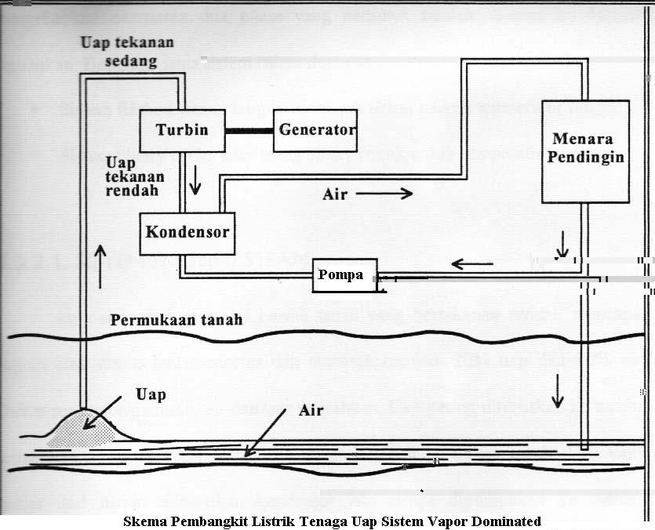
SKEMA TEKNOLOGI DRY STEAM

Slide 38
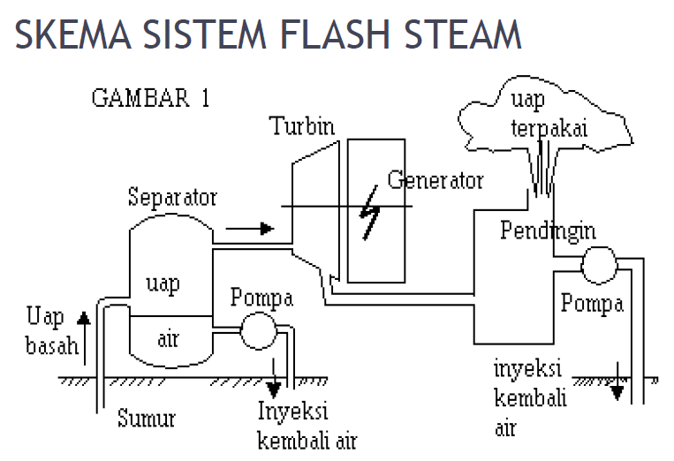

Slide 39
SISTEM UAP AIR PANAS (BINARY CYCLE)
PLTP sistem Binary Cycle dioperasikan dengan air pada temperatur lebih rendah yaitu antara 107°-182°C.
Pembangkit ini menggunakan panas dari air panas untuk mendidihkan fluida kerja yang biasanya senyawa organik (misalnya iso-butana) yang mempunyai titik didih rendah.
Fluida kerja ini diuapkan dengan heat exchanger yang kemudian uap tersebut digunakan untuk memutar turbin. Air kemudian disuntikkan kembali kedalam reservoir melalui sumur injeksi untuk dipanaskan kembali.
Pada seluruh proses dalam sistem ini air dan fluida kerja terpisah, sehingga hanya sedikit atau tidak ada emisi udara.

Slide 40
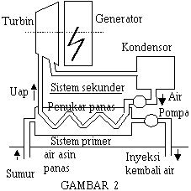
SKEMA BINARY CYCLE

Slide 41
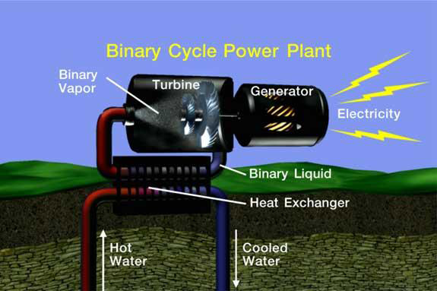
BINARY CYCLE POWER PLANT

Slide 42
MENCARI SUMBER PANAS BUMI
Tahapan survei eksplorasi sumber panas bumi adalah seperti berikut:
Survei pendahuluan dengan interpretasi dan analisa foto udara dan citra satelit
Kajian kegunungapian atau studi volkanologi
Pemetaan geologi dan strutur geologi
Survei geokimia
Survei geofisika
Pemboran eksplorasi

Slide 43
FAKTOR YANG MENJADI PERTIMBANGAN
Mempunyai kandungan panas atau cadangan yang besar sehingga mampu memproduksi uap untuk jangka waktu yang cukup lama, yaitu sekitar 25-30 tahun.
Menghasilkan fluida yang mempunyai pH hampir netral agar laju korosinya relatif rendah, sehingga fasilitas produksi tidak cepat terkorosi.
Kedalaman reservoir tidak terlalu besar, biasanya tidak lebih dari 300 m di bawah permukaan tanah.
Berada di daerah yang relatif tidak sulit dicapai.
Berada di daerah dengan kemungkinan terjadinya erupsi hidrotermal yang relatif rendah.
Proses produksi fluida panas bumi dapat meningkatkan kemungkinan terjadinya erupsi hidrotermal.

Slide 44
Keunggulan Energi Panas Bumi dari Sumber energi lain
Menyediakan tenaga listrik yang andal dengan pembangkit yang tidak memakan tempat
Terbarui dan berkesinambungan
Memberikan tenaga beban dasar yang konstan
Dapat meng”conserve” bahan bakar fosil
Memberikan keuntungan ekonomi secara lokal
Dapat dikontrol secara jarak jauh
Dapat mengurangi polusi dari penggunaan bahan bakar fosil

Slide 45
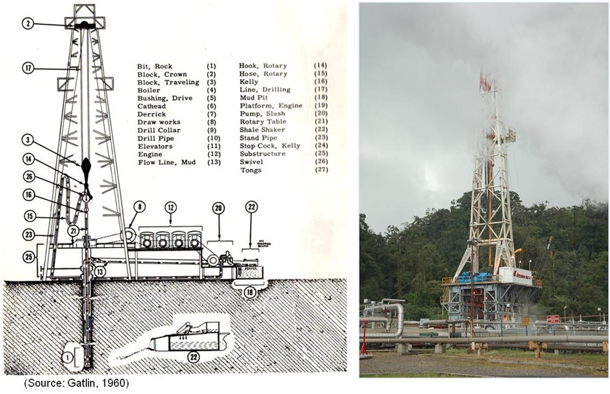

Slide 46
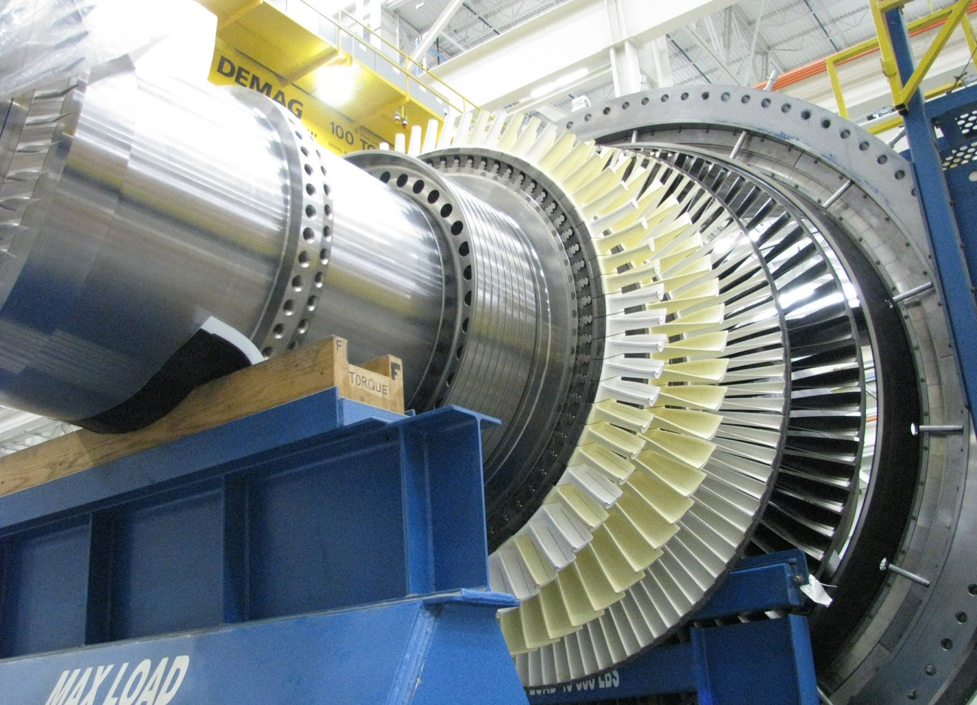
GENERATOR PLTP KOMAJANG

Slide 47
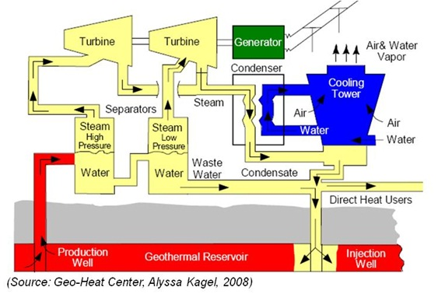

Slide 48
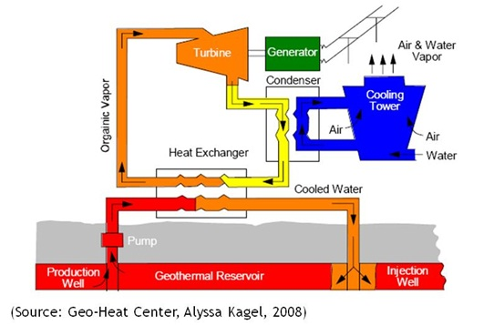

Slide 49
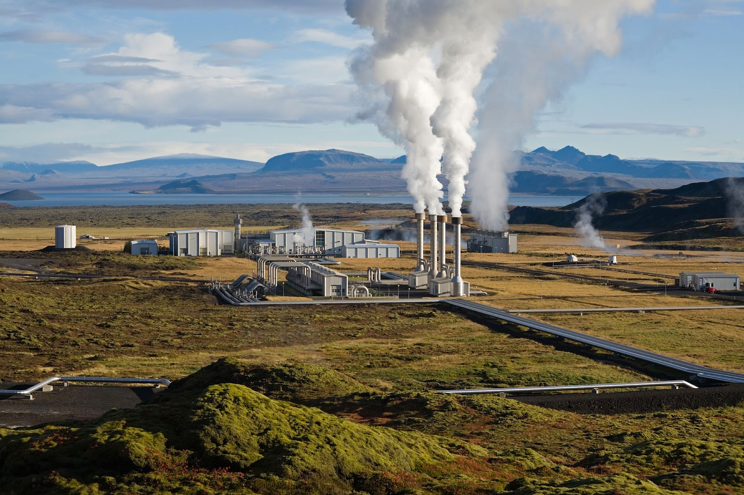

Slide 50
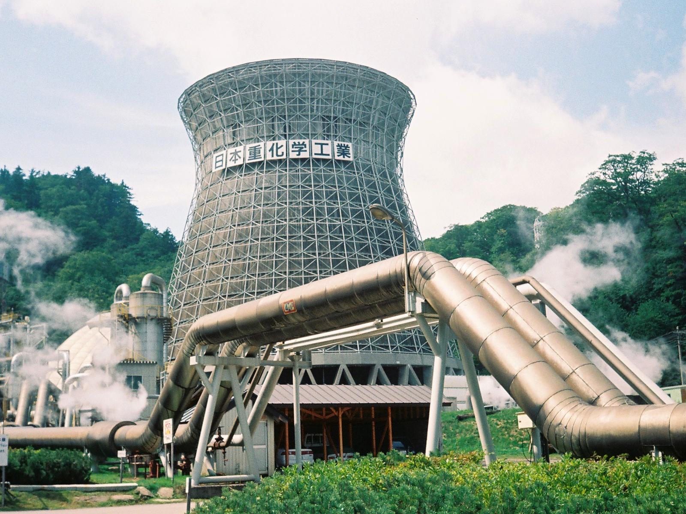

Slide 52
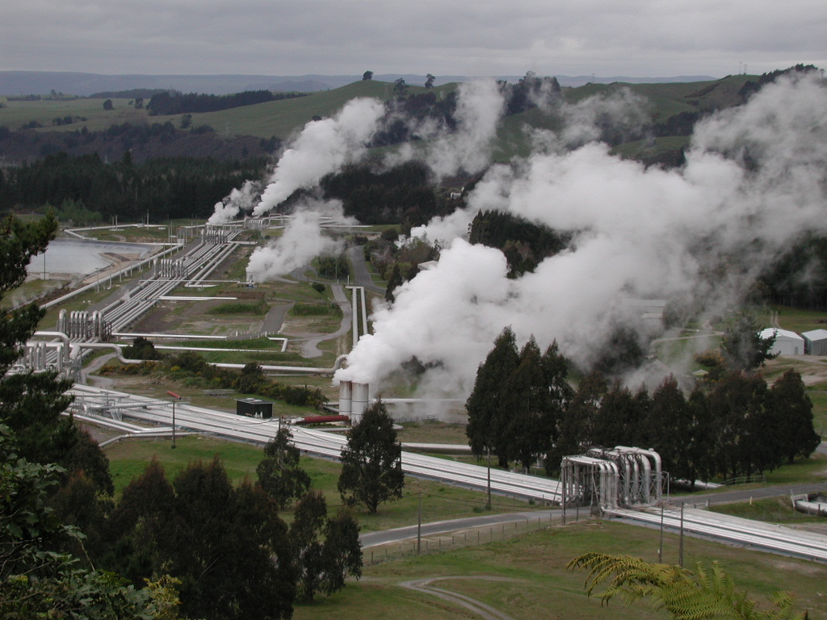

Slide 53
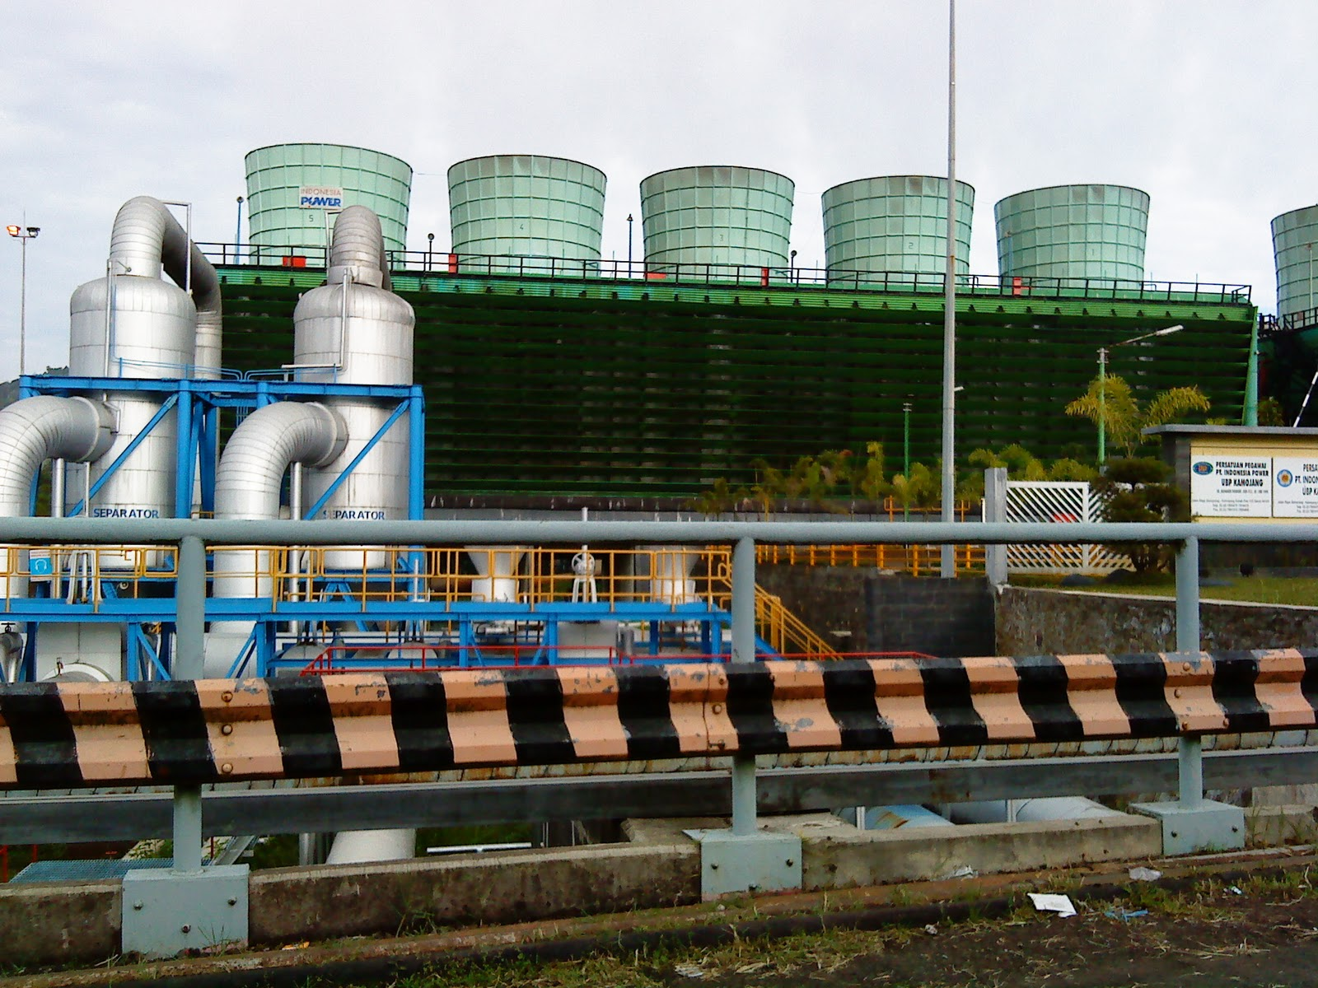

Slide 54
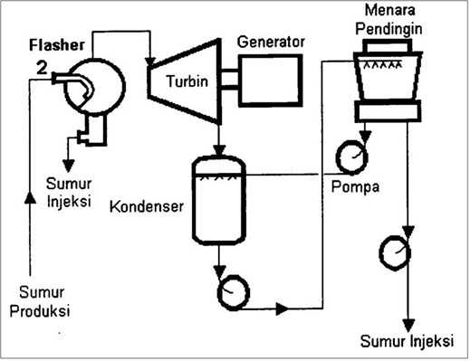

Slide 55
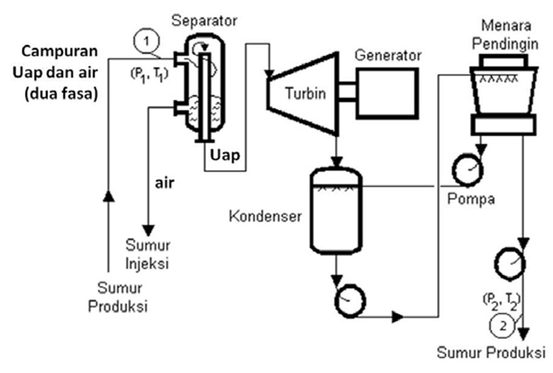

Slide 56
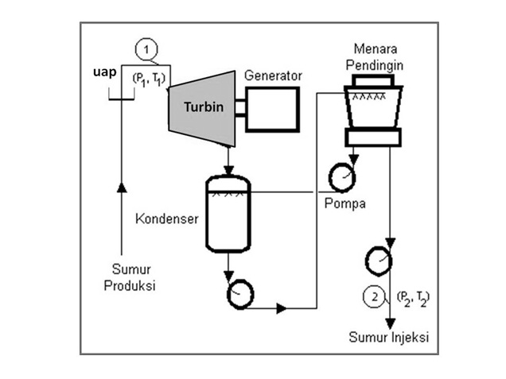

Slide 57
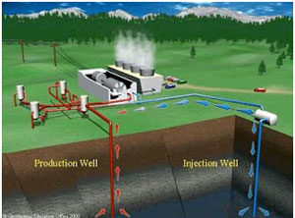

Slide 58


